Slide 1

软件工程G17组需求分析 打豆豆
组长：32001266李时博
组员：32001258范伟
组员：32001160秦思豪

Slide 2
目录
里程碑评审
用户类型与代表
会议纪要
E-R图和数据字典
界面原型
组员分工及评价
参考文献

Slide 3
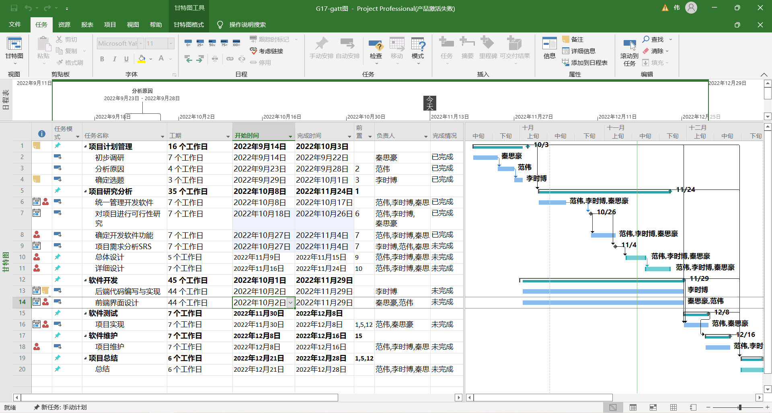
一.里程碑评审

Slide 4
二.用户类型与代表

Slide 5
用户类型与代表
受访人：鲍明
访谈人：李时博、范伟、秦思豪
时间：2022/11/9/18:31
访谈方式：线上
访谈内容：
（1）美化/优化游戏界面，提高游戏吸引力
（2）区分联网/单机模式，比如在登录界面或游戏主界面添加联网/单机游戏按钮

Slide 6
用户类型与代表
受访人：潘劲帆
访谈人：李时博、范伟、秦思豪
时间：2022/11/11/15:16
访谈方式：线上
访谈内容：
（1）参照植物大战僵尸在主界面添加小游戏、商店等
（2）正常游戏时希望可以把游戏记录保存在本地（不联网），联网后可以在排行榜界面
上传游戏数据进行排名

Slide 7
用户类型与代表
受访人：张宁宁
访谈人：李时博、范伟、秦思豪
时间：2022/11/12/12:46
访谈方式：线上
访谈内容：
（1）排行榜分类，比如根据游戏时间和游戏通关数分别排名
（2）扩大游戏地图或延长路线，可以参考保卫萝卜

Slide 8
三.会议纪要

Slide 9
会议纪要
时间：
2022年11月13日19:00
地点：
寝室（线上腾讯会议）
参会人员：
李时博、范伟、秦思豪
主持人：
李时博
记录人：
秦思豪
会议内容：
分析讨论上次工作的不足
为每位组员分派任务弥补上次不足
讨论总体设计工作并进行初步分工

Slide 10
四.E-R图和数据字典

Slide 11
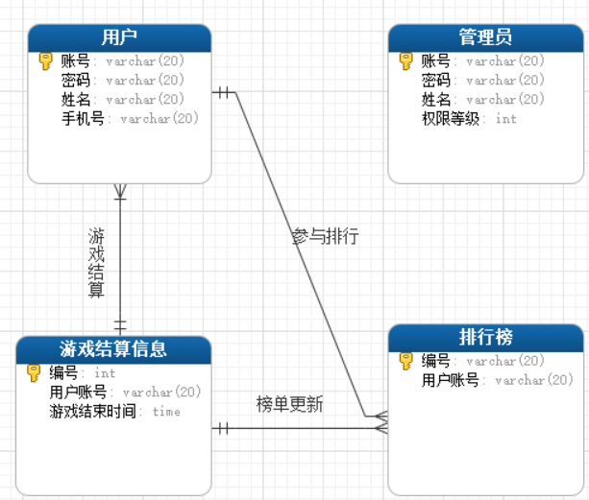
E-R图

Slide 12
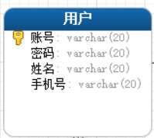
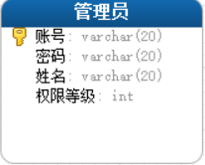
数据字典

Slide 13
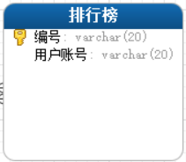
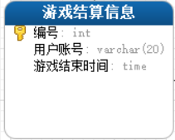
数据字典

Slide 14
约束条件
(1)经费限制：本项目主要目标为通过软件工程课程，没有赞助商和投资，经费需要由小组成员自行承担；
(2)开发期限：本项目为软件工程课程任务，平时的其他课程作业导致时间不足

Slide 15
五.界面原型

Slide 16
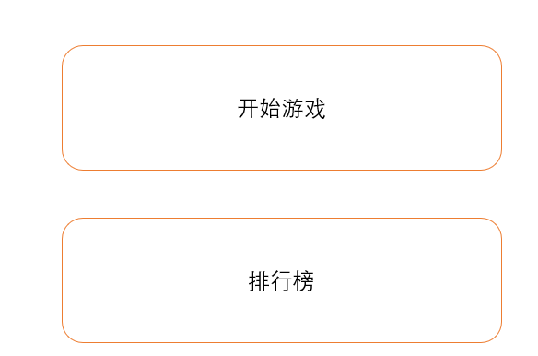
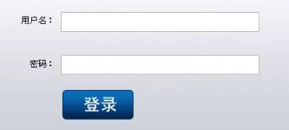
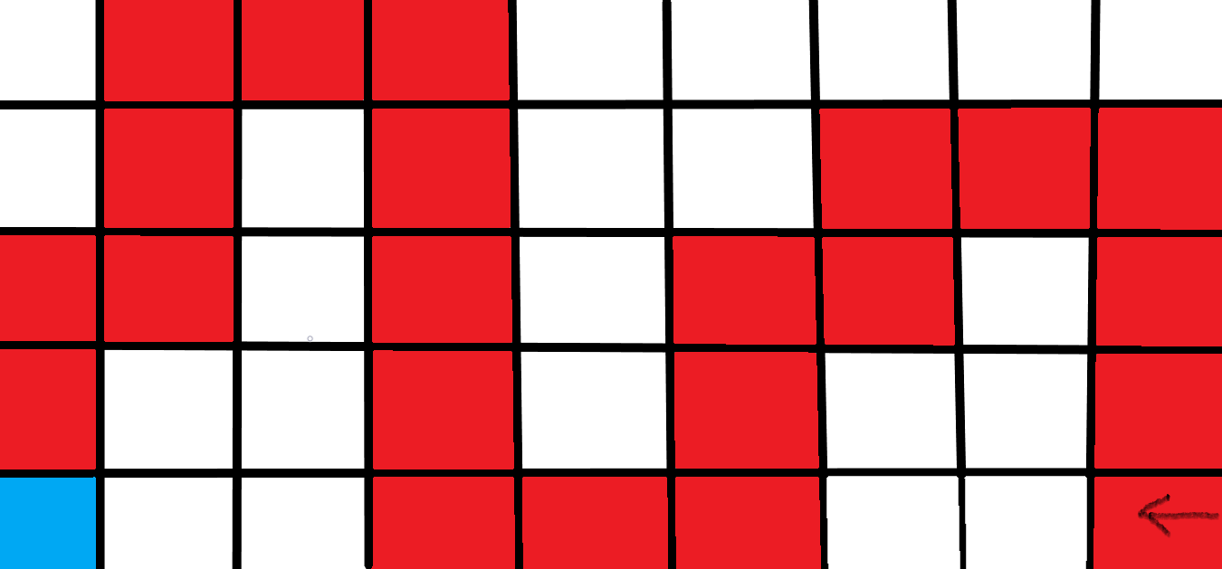
登录界面
主界面
游戏界面

Slide 17
六.组员分工及评价

Slide 18
组员分工及评价
李时博：完善分析报告与PPT绘制原理图（93）
秦思豪：编写需求分析ppt制作（91）
范伟：编写需求分析报告（90）

Slide 19
七.参考资料

Slide 20
参考资料
GB8567--88；
B站视频：https://www.bilibili.com/video/BV1y3411s7He/?spm_id_from=333.880.my_history.page.click
Csdn https://blog.csdn.net/weixin_36204727/article/details/117786281?spm=1001.2101.3001.6650.2&utm_medium=distribute.pc_relevant.none-task-blog-2~default~CTRLIST~Rate-2-117786281-blog-125726404.pc_relevant_3mothn_strategy_recovery&depth_1-utm_source=distribute.pc_relevant.none-task-blog-2~default~CTRLIST~Rate-2-117786281-blog-125726404.pc_relevant_3mothn_strategy_recovery&utm_relevant_index=4
https://blog.csdn.net/mhx3008557816/article/details/121542706
《如何评价植物大战僵尸》https://baijiahao.baidu.com/s?id=1691471808354440505&wfr=spider&for=pc

